Slide 1
Разговорная речь | звук | слово | фраза | предложение | мысль
Музыкальная речь | звук | мотив | фраза | предложение | период
Музыкальная и разговорная речь
очень близки по своему строению

Slide 2
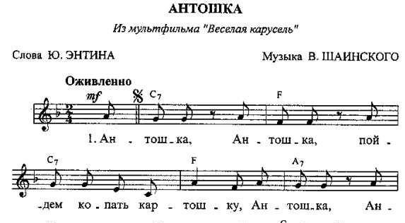
1 + 1 + 2
Суммирование
Придает звучанию ощущение устойчивости, роста
«Марш деревянных солдатиков»

Slide 3
«Капитан», муз. Дунаевского
1 + 1 + 2 + 4
Двойное суммирование

Slide 4
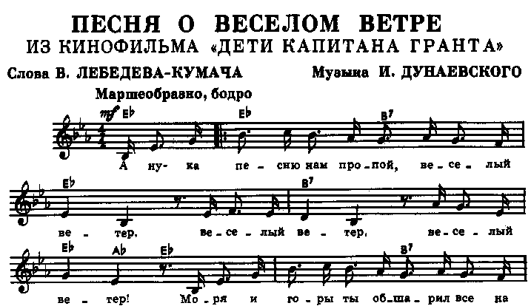
2 + 1 + 1
Дробление
Как эхо звучит настойчивое обращение к ветру,
мелодия дробится из-за повторения последних слов

Slide 5
В сто сорок солнц закат пылал, 1
В июль катилось лето. 1
Была жара. 1/2
Жара плыла. 1/2
На даче было это. 1
В.Маяковский
Дробление с замыканием
Чайковский. Баркарола из цикла «Времена года» Июнь

Slide 6
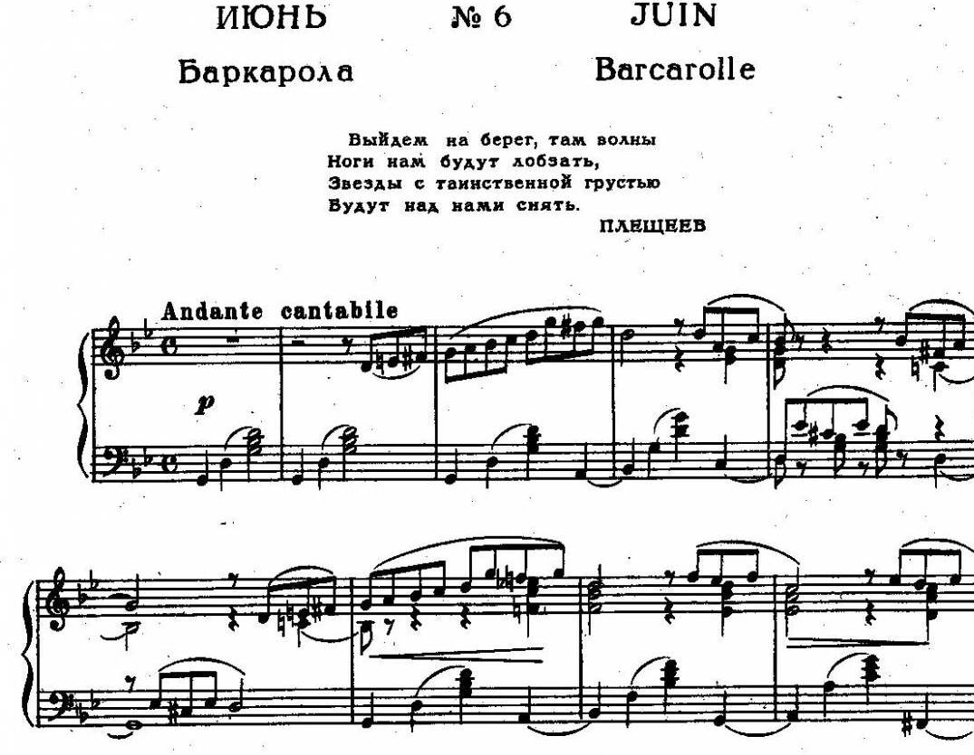

Slide 7
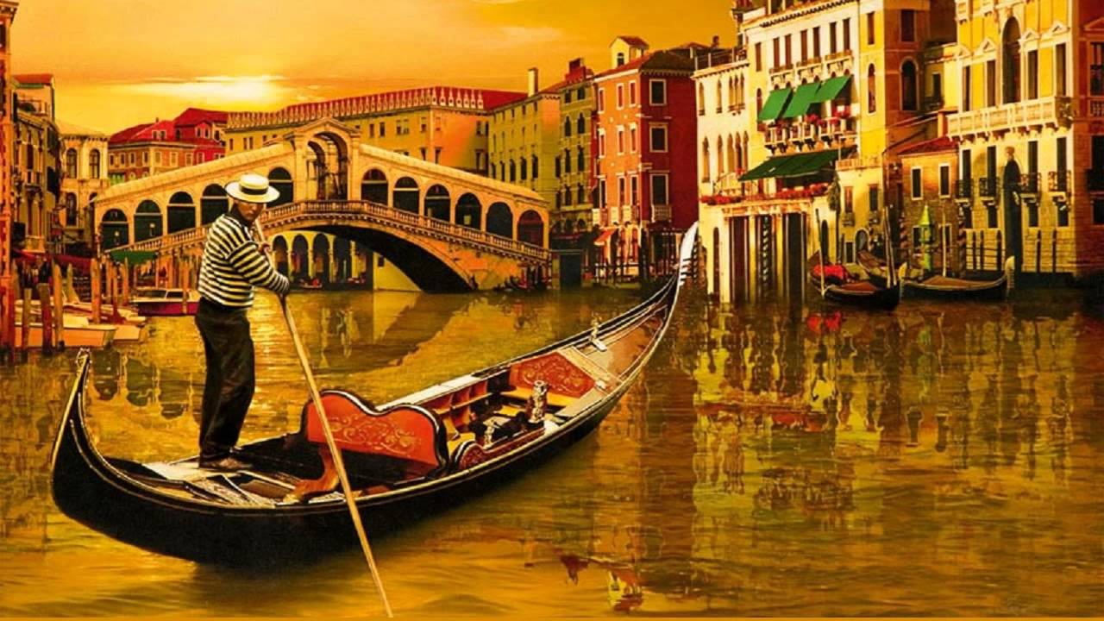
П.Чайковский. «Баркарола»

